Slide 2
LLM GPT2 LLM llm.swift GPT2 LLM llm.swift GPT2 llm.swift Swift GPT2 GPT2 llm.c GPT2 LLM Swift Metal Swift Swift llm.swift GPT2 GPT2 GPT2 llm.c llm.c llm.swift GPT2 GPT2 Swift Metal LLM Metal Metal llm.c llm.c llm.c Metal GPT2 Swift LLM Swift llm.swift llm.swift LLM Swift Metal LLM llm.swift LLM llm.swift Swift Swift llm.c Metal GPT2 GPT2 Metal Metal GPT2 Swift Metal LLM Metal llm.swift LLM LLM GPT2 GPT2 llm.c llm.swift llm.c LLM llm.c LLM GPT2 Metal GPT2 llm.swift Swift Metal llm.c LLM llm.swift LLM LLM Metal GPT2 Metal llm.c Swift LLM GPT2 llm.swift Metal GPT2 GPT2 Swift Swift Swift Swift GPT2 Metal Metal LLM LLM llm.c GPT2 llm.c Swift LLM llm.swift Metal GPT2 GPT2 GPT2 GPT2 llm.c llm.swift llm.c GPT2 Swift GPT2 Metal Metal GPT2 GPT2 LLM Swift Metal LLM Metal llm.swift llm.c LLM GPT2 llm.c llm.c LLM LLM GPT2 GPT2 Metal Swift Swift llm.swift llm.swift Metal Metal llm.swift llm.swift llm.c Swift llm.swift LLM LLM Metal LLM llm.swift GPT2 llm.c llm.c Metal Swift llm.swift LLM Swift Swift LLM Metal Swift Metal Metal LLM Metal llm.swift Swift Swift llm.swift llm.c GPT2 llm.c llm.c llm.swift GPT2 LLM GPT2 LLM GPT2 llm.swift Swift Metal llm.swift Metal llm.swift LLM GPT2 Swift GPT2 LLM Metal Metal Swift GPT2 GPT2 llm.swift LLM LLM llm.c Swift llm.swift GPT2 llm.c llm.swift GPT2 Swift Swift GPT2 llm.swift llm.c Metal LLM Metal LLM Metal Swift llm.c GPT2 llm.swift Swift LLM llm.c Swift Swift Swift LLM llm.c Metal Swift LLM Swift LLM Swift Swift GPT2 Swift llm.swift llm.c GPT2 Metal llm.c LLM Metal LLM GPT2 llm.swift Swift Swift GPT2 llm.c Metal LLM Metal llm.swift llm.c Metal LLM LLM GPT2 Metal Metal llm.swift llm.swift llm.c Swift llm.c GPT2 llm.c llm.c Swift Metal Metal llm.swift Metal Swift llm.c LLM Swift llm.c llm.swift GPT2 llm.swift Swift llm.c llm.swift llm.c Swift llm.swift llm.c llm.c llm.swift GPT2 llm.swift llm.swift Metal llm.swift Swift llm.c Swift llm.c llm.c LLM Metal llm.c GPT2 LLM GPT2 llm.swift Swift Metal llm.swift llm.swift llm.swift Metal Swift LLM llm.swift GPT2 llm.c LLM Metal llm.swift LLM llm.c Swift LLM Metal Swift Metal GPT2 Swift Metal Swift Metal Swift Swift llm.c Metal Swift llm.c GPT2 Metal Swift LLM GPT2 Swift GPT2 LLM llm.c Metal Swift llm.c GPT2 Swift Metal GPT2 llm.swift Metal Swift GPT2 GPT2 GPT2 GPT2 Swift Metal GPT2 LLM llm.c Swift GPT2 Swift LLM llm.swift LLM llm.c Metal Metal GPT2 LLM Swift Metal Swift Swift Swift GPT2 Metal llm.c llm.swift GPT2 llm.swift llm.c GPT2 LLM llm.swift LLM GPT2 GPT2 Metal llm.swift Metal llm.swift Swift llm.swift GPT2 llm.swift Swift llm.c LLM GPT2 Metal GPT2 GPT2 LLM llm.c llm.swift Metal llm.c Swift llm.swift Swift GPT2 llm.c LLM llm.swift llm.c llm.swift Metal LLM Metal Swift llm.c Metal LLM Swift llm.swift llm.c Metal GPT2 GPT2 llm.swift Metal GPT2 Swift llm.c Swift llm.swift Metal Metal llm.swift LLM llm.swift Metal Metal Swift GPT2 GPT2 llm.c llm.c GPT2 llm.swift llm.c Swift LLM llm.swift Metal Swift llm.c llm.swift Swift GPT2 llm.c Swift llm.swift Metal Swift GPT2 llm.swift llm.c llm.swift llm.c llm.swift Swift Metal Swift GPT2 llm.c llm.swift llm.c LLM llm.swift llm.c llm.c llm.c Metal GPT2 GPT2 llm.c llm.c llm.swift LLM Metal GPT2 llm.swift

Slide 3
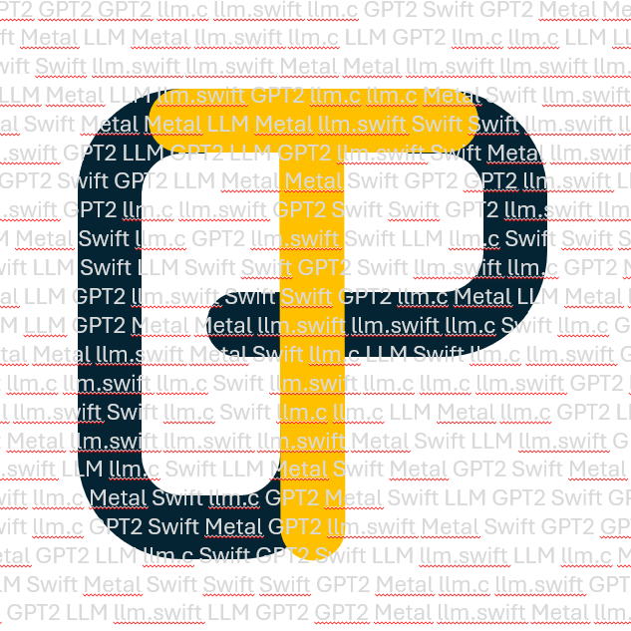

Slide 4


Slide 5
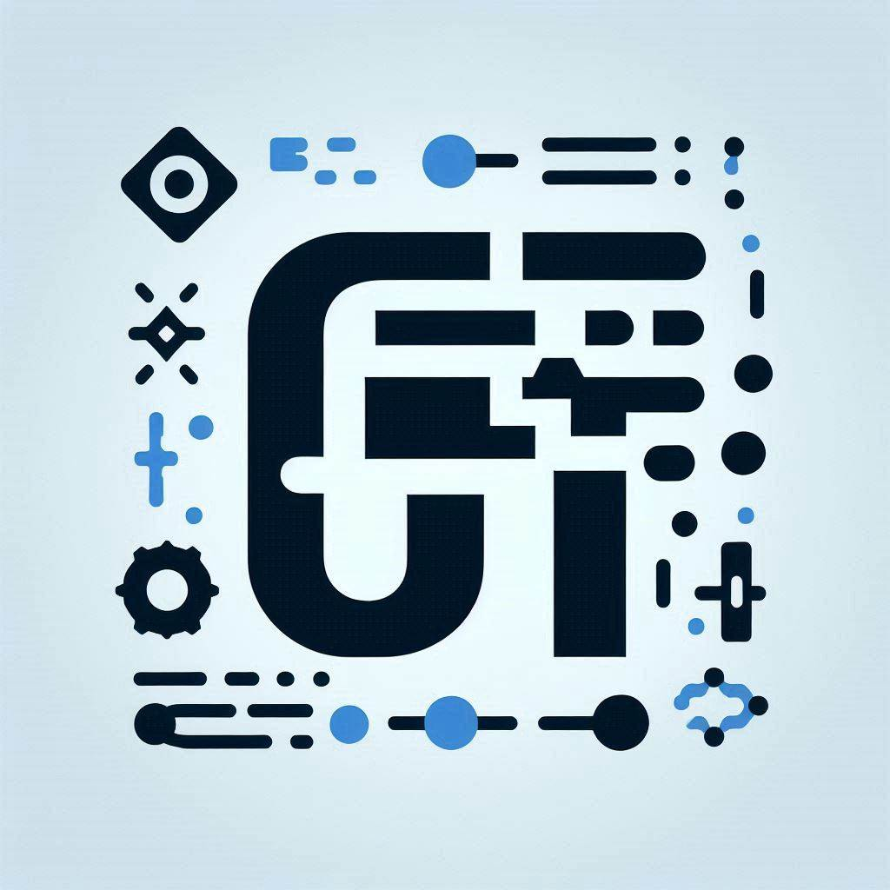

Slide 6


